Slide 1
Analysis of European companies which apps based on Flutter
# | Name | Country | Found | Website | Application | Downloads | Category
1 | Reflectly | Denmark | 2017 | https://reflectly.app/ | Reflectly: Mood Tracker Diary | 1 000 000 | Health
2 | Gynzy | Netherlands | 2009 | https://www.gynzy.com/en | Gynzy Kids | 100 000 | Education
3 | Choosy | Germany | 2020 | https://www.choosy.de/ | Choosy: Essensplaner & Rezepte | 50 000 | Food
4 | eCovery | Germany | 2019 | https://ecovery.de/ | eCovery: Rücken, Hüfte & Knie | 10 000 | Health
5 | CarCutter | Austria | 2019 | https://www.car-cutter.com/ | CarCutter | 1 000 | Auto, Transport
6 | Encointer Association | Switzerland | 2020 | https://encointer.org/ | Encointer Wallet | 500 | Finance

Slide 2
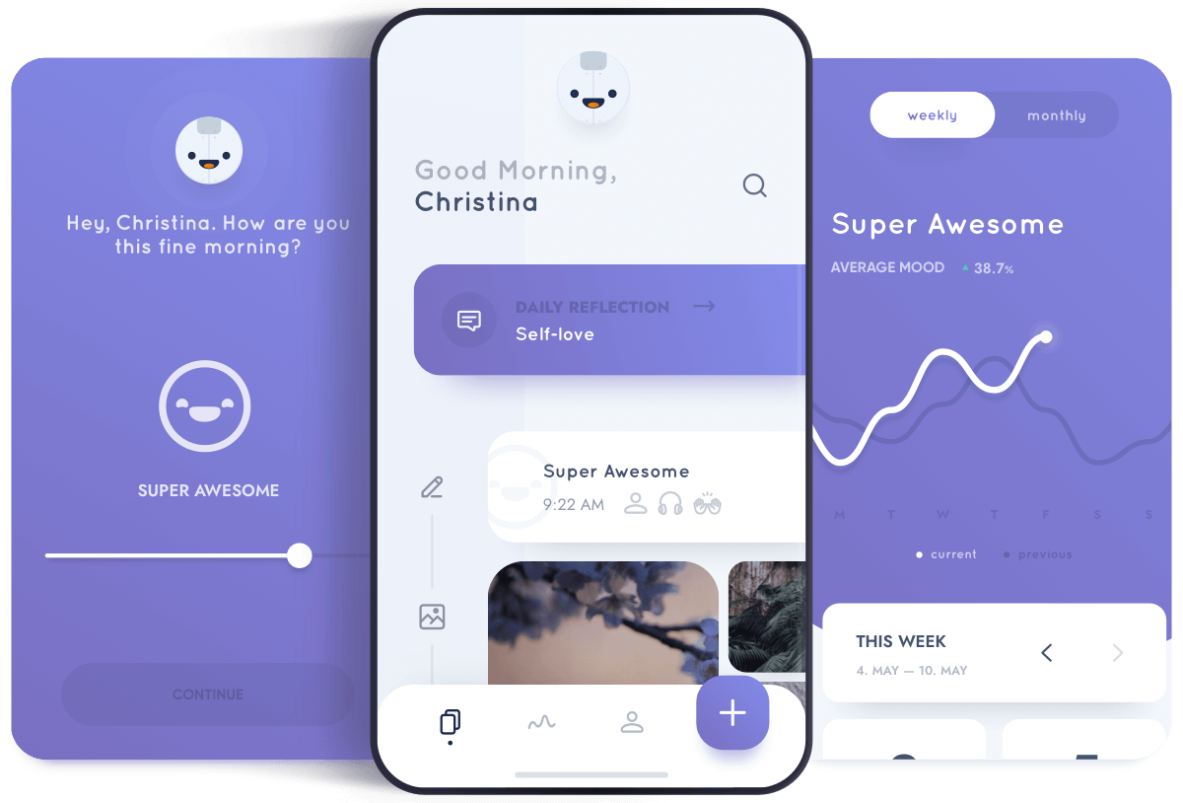
1) Reflectly: Mood Tracker Diary
Reflectly is the number one journaling app that’s like your best friend. Vent your thoughts & feelings to track your mood & increase happiness. Get daily insights & explore how you feel with your own digital diary. It’s the world’s first intelligent journal app that gives you personalized morning motivation & affirmations the more you use it.

Slide 3
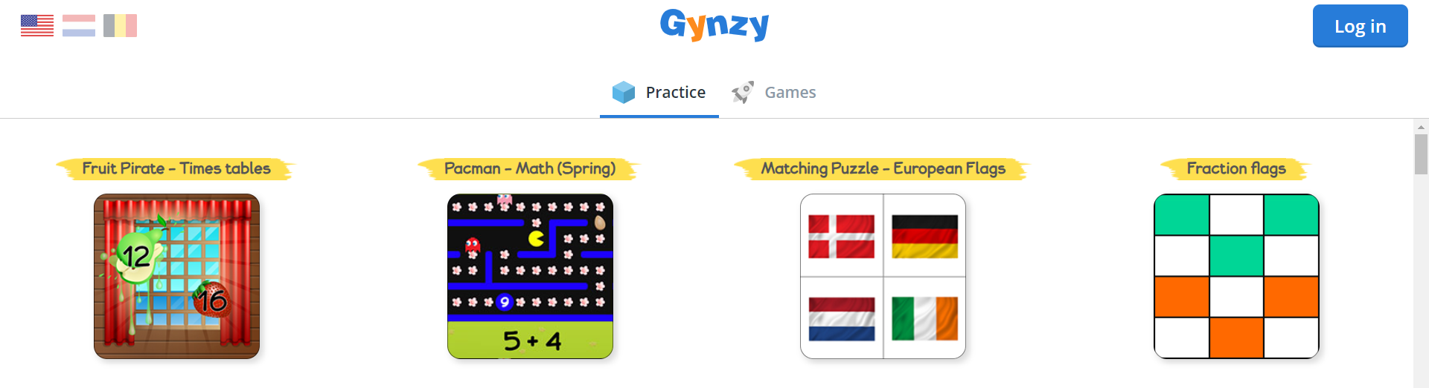
2) Gynzy Kids
We are constantly working to help teachers have more frequent and higher quality interactions with students, and to encourage interaction among students themselves.
At Gynzy, we develop digital learning resources on our online whiteboard platform for students and teachers. Thousands of teachers rely on Gynzy to build and deliver lessons, engage students, and manage the classroom.
Web version is available: https://www.gynzykids.com/#/en-us/leerling/index/oefenen

Slide 4

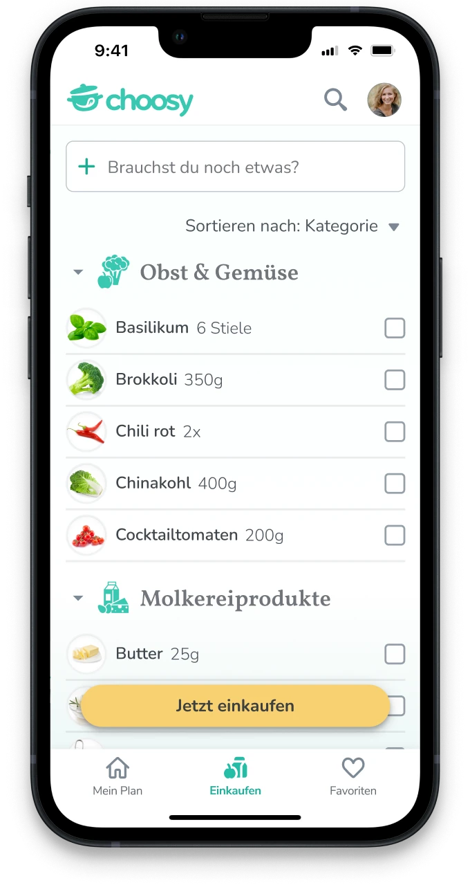

3) Choosy: Essensplaner & Rezepte
Приложение, которое делает вашу повседневную жизнь проще.
Готовите вкусную, полезную и разнообразную еду каждую неделю? Настоящий вызов! Choosy превращает его в расслабленное кулинарное путешествие, полное открытий.
Персонализируйте. Что ты ешь? Учитываем аллергию, бюджет, время и многое другое.
Планировать. Получайте предложения рецептов, адаптированные для вас, и планируйте свою неделю за 3 минуты.
Покупка. Список покупок пишется сам, ингредиенты можно заказывать напрямую.

Slide 5
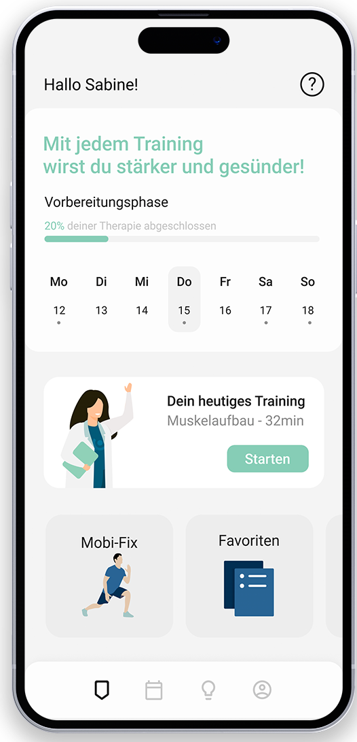
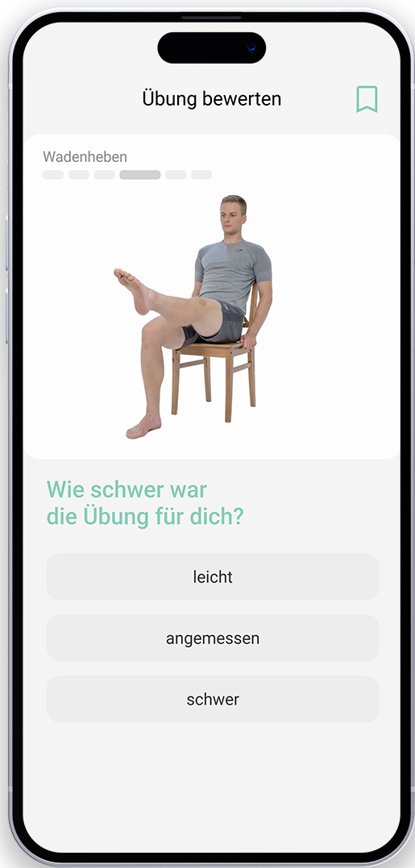
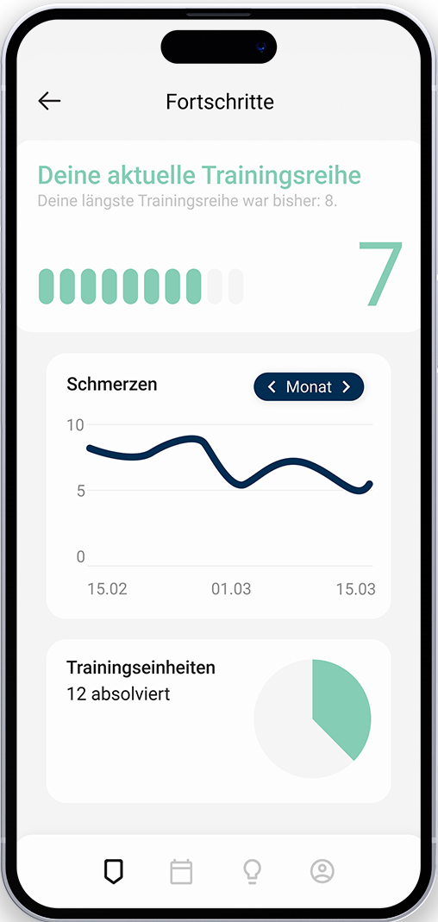
4) eCovery: Rücken, Hüfte & Knie
eCovery - физиотерапевт в вашем кармане.
Мы приносим профессиональную терапию из практики в гостиную. Мгновенно избавьтесь от боли и улучшите свою мобильность с помощью нашего терапевтического приложения.
Регулярные тренировки с учетом ваших симптомов.
Ответьте на вопросы, и мы скорректируем вашу терапию.
Весь прогресс с первого взгляда.

Slide 6

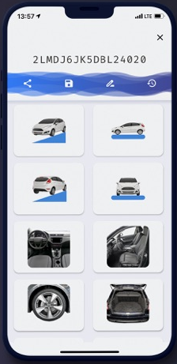
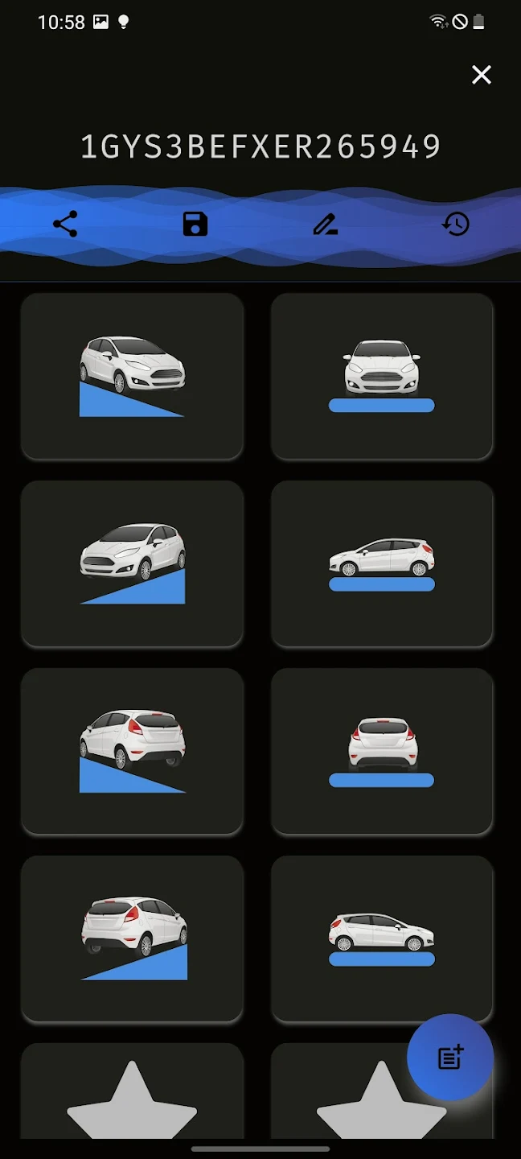
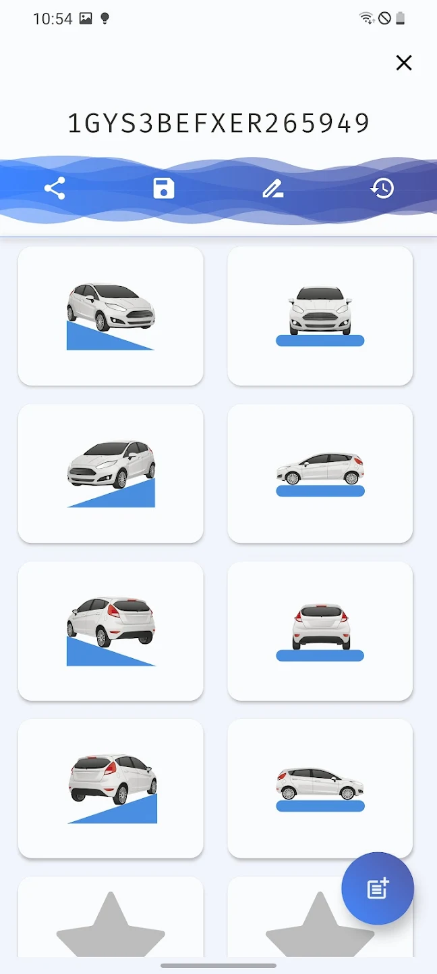

5) CarCutter

Slide 7
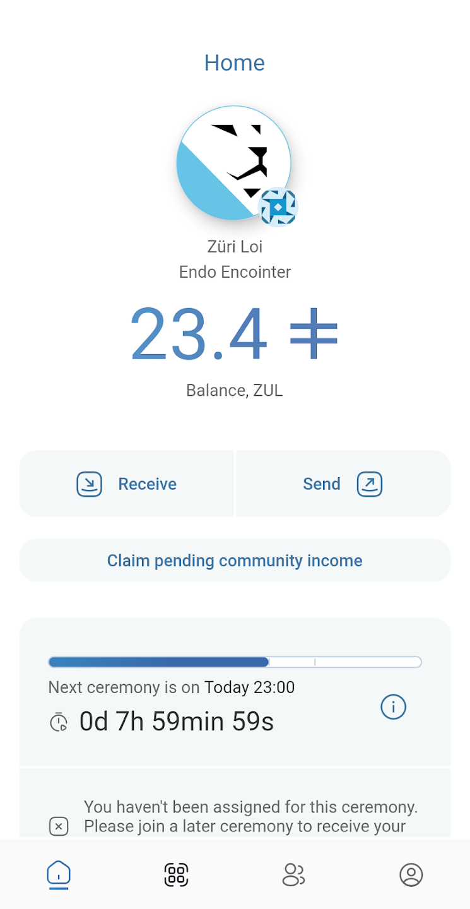
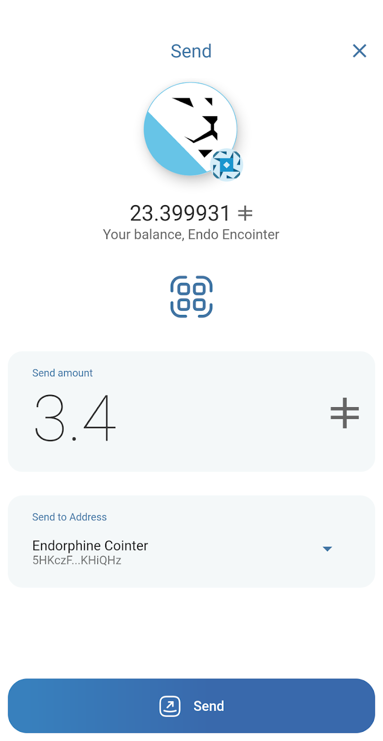
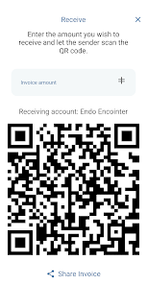
6) Encointer
MONEY BY THE PEOPLE, FOR THE PEOPLE.
Encointer enables communities everywhere to generate their own, autonomous currency, and use it to stimulate the local economy.
Encointer provides a way to increase the local money supply and keep it circulating. The value of each community currency is determined by local supply and demand, rather than changeable macroeconomic factors.

Slide 8
Thank you for your attention!
email: tynchtyk.estebesuulu.bj@gmail.com
tel.: +996779208026

